Slide 1

PREDICCIÓN DE PREMIO DE PÓLIZA
CREADOR: ALBERTO ALFONSO
ACTUALIZADO AL 08/08//2023

Slide 2
Motivación y Audiencia
Mi experiencia laboral y trabajo actual está dentro de la industria del seguro. Trabajo dando servicios a compañías de seguro de allí proviene mi interés en brindar soluciones ágiles a los usuarios.
El objetivo de este trabajo es poder predecir el importe de una póliza.
¿Por qué? En las compañías de seguros, estos cálculos muchas veces son engorrosos y siempre necesitan de algún sistema que haga las cotizaciones teniendo en cuenta un montón de variables. ¿qué pasaría si esos cálculos pueden evitarse de hacer todas las veces antes cada consulta de cotización? Las cotizaciones serían más rápidas, estarían al alcance de más personas (no necesitamos que un actuario defina todo siempre) y requerirían menos recursos. Serían más sencillas para el cliente de poder llegar a ellas y le abriría una puerta más masiva a las compañías de seguros.

Slide 3
Resumen de Metadata
Este dataset cuenta con las ventas realizadas por una compañía de seguros en el año 2020, 2021 y 2022, pudiendo observar distintos datos de la operación.
Nuestro Dataset cuenta con
Más de 89 mil filas
31 Columnas de datos por registro
Tenemos variables categóricas y cuantitativas.
A mi entender, para el objetivo perseguido, el dataset si o si tiene que tener los datos del sexo de la persona y la edad.
Dentro de este dataset esos datos se encuentran, pero hay muchos más. Mi conocimiento del negocio me lleva a suponer que con esos datos podría tener una buena aproximación pero es necesario definir con cuál quedarse.
Como resumen de los datos, poseemos datos personales del asegurado (nombre, apellido, fecha nacimiento, sexo, direccion, telefono, etc), datos de la venta propiamente dicha (rama, poliza, premio) y del vendedor

Slide 4
Preguntas Hipótesis
Nosotros vamos a analizar nuestro Dataset para poder saber:
Las variables supuestas en un principio son dependientes en el grado necesario para poder conocer el precio de la póliza?
Hay alguna variable que yo haya dejado afuera en esta primera selección, realizada a partir del conocimiento del negocio, que me sirva para mi modelo?
¿Efectivamente la edad y el sexo son claves para la predicción del premio?

Slide 5
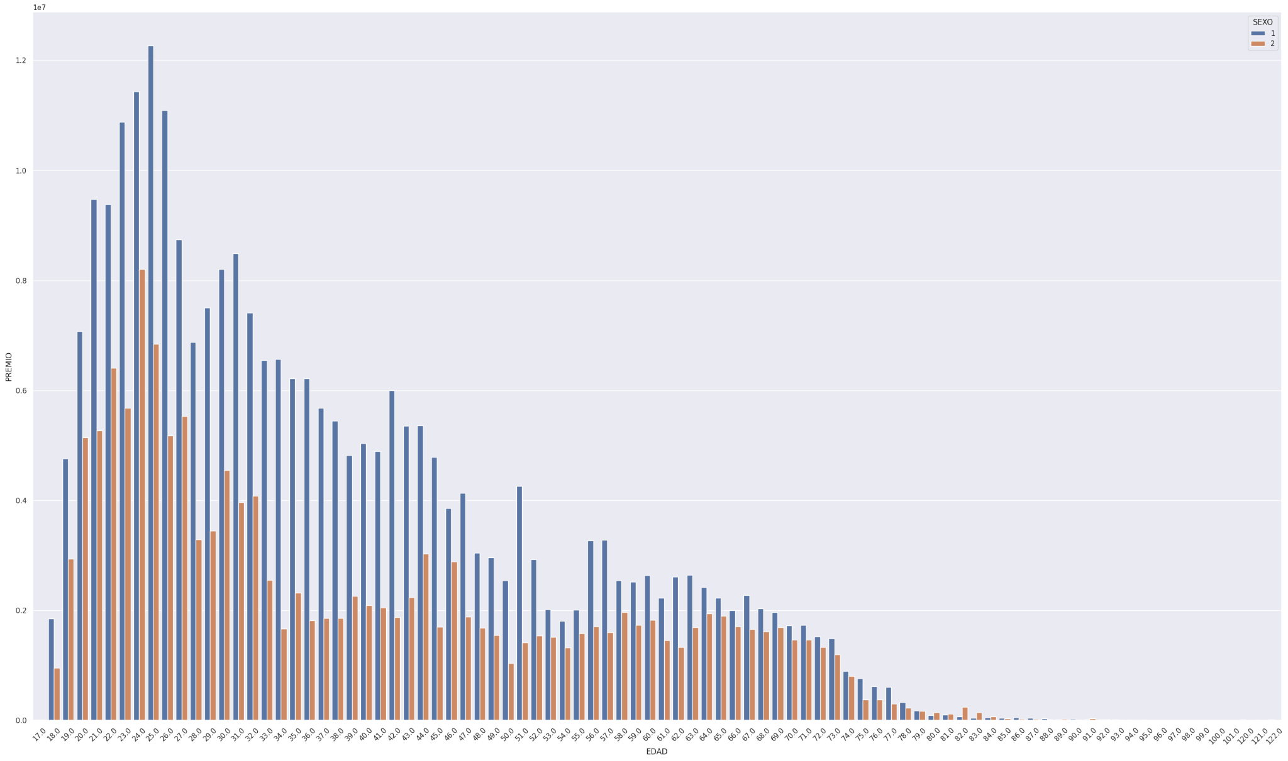
Análisis de Sexo y Edad
En este gráfico de barras se intenta mostrar una relación entre la edad del tomador de la póliza y el premio acumulado de las mismas para esa edad. Vemos que existe un pico entre los 23 y 26 años para ambos sexos, y luego tiene una tendencia descendente, donde a mayor edad, menor es el premio que acumula. Podemos ver entonces que en ese rango de 20-30 es donde la compañía encuentra su mejor caudal de premio. Por otro lado vemos que a partir de los 50 años, se iguala el premio para ambos sexos, mientras que hasta los 50 años el premio es mayor para el sexo masculino (codigo 1).

Slide 6
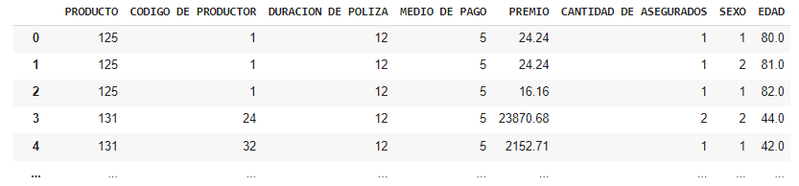
Volumen de datos
Tenemos la intención de reducir la cantidad de variables, ya que sabemos que existen variables no vinculantes o categóricas de otras cuestiones del negocio.
Para eso vamos a ejecutar un hist y asi poder observar a simple vista si hay variables que no aportan para poder eliminarlas del dataset, y también observar si hay alguna variable que yo no consideré en mi análisis preliminar, que tal ves pueda aportar y sea relevante para tenerla en cuenta.
Como resultado de esto, nos quedamos solo con ocho variables, donde hay 7 variables dependientes y el premio, que es nuestra variable independiente.

Slide 7
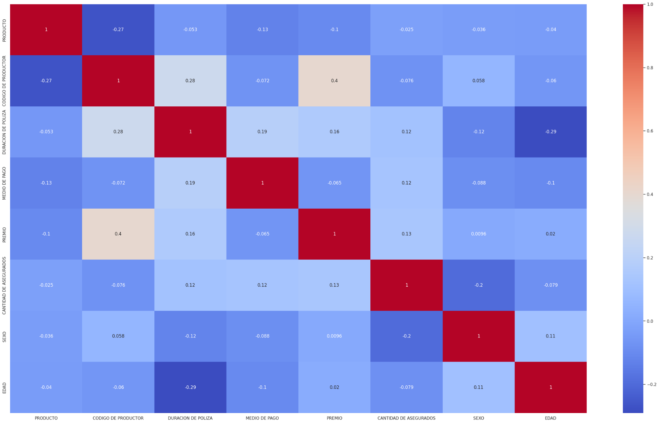
Observemos este mapa de correlación. La variable que más correlación con el premio tiene, es el código de productor, pero es de 0,4, o sea tampoco es tan alta, por lo que tenemos un dataset con la suficiente variacion para poder analizar.

Slide 8
Insights Finales
A partir de lo observado más profundamente en el notebook podemos decir que:
Luego de este recorrido, vamos a realizar un modelo que pueda predecir el importe (premio) de una póliza a partir de estas variables que podemos considerar dependientes (en mayor o menor medida) de nuestro dataset.
PRODUCTO
CÓDIGO DE PRODUCTOR
DURACIÓN DE PÓLIZA
MEDIO DE PAGO
CANTIDAD DE ASEGURADOS
SEXO
EDAD
Efectivamente la edad y el sexo son factores claves, que se demuestran a lo largo de los gráficos realizados. Durante este camino, las variables que en un principio había considerado, se mantienen, pero logré sumar tres variables más, que hacen más potente al modelo. En definitiva, este análisis me permitió chequear que no poseo datos nulos en estas variables, sumé variables a mi modelo y poseo el dataset limpio y definitivo para mi modelo.

